Slide 1
第三节 凸集和凸函数
凸集
凸函数
凸规划

Slide 2

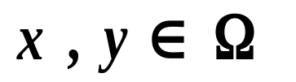
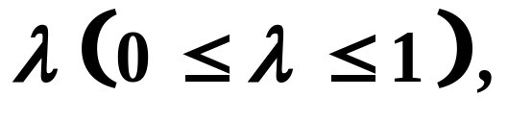
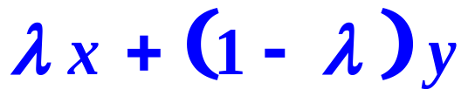




一、凸集
定义3.1
设集合
若对于任意两点
及实数
都有:
则称集合
为凸集．
几何直观：
任意两点的连线都在其中。

Slide 3
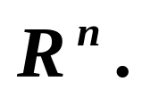
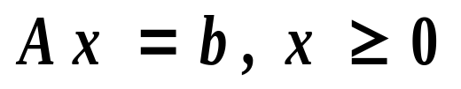

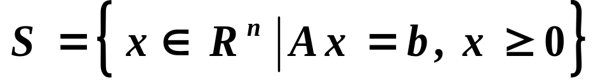
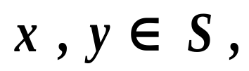
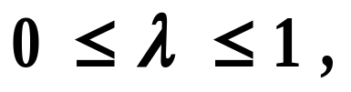
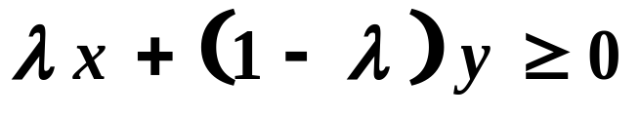
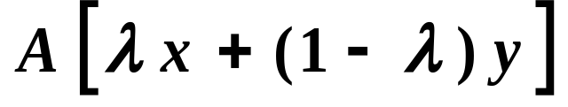


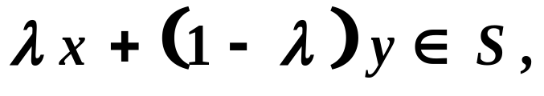
常见凸集：空集，单点集，整个欧氏空间
例3.1
满足线性规划问题的约束条件
的一切
所组成的集合S是一个凸集，
即证
是一个凸集.
证明：
对任意的
有
所以，对任意的
有：
并且
即点
故S是凸集.

Slide 4
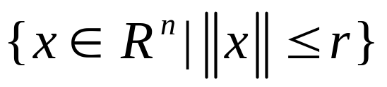

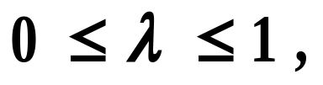
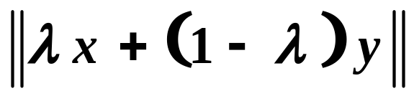
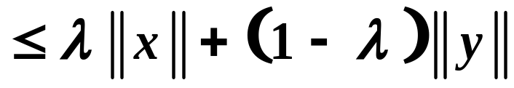
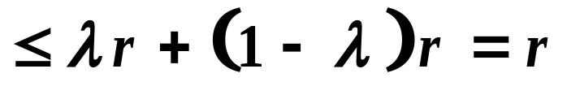
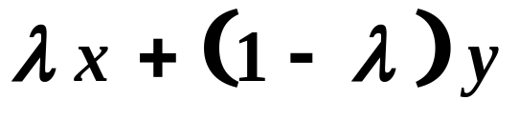


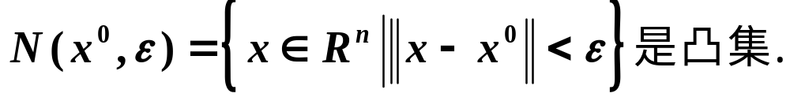
同理可证如下超平面也是凸集：
例3.2
证明超球
为凸集．
证明：
设
为超球中的任意两点，
则：
即点
属于超球,
故超球为凸集．
同理可证如下
的
邻域:

Slide 5
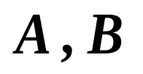



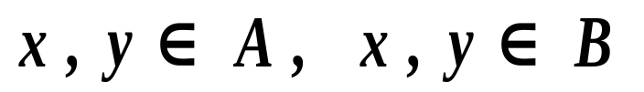
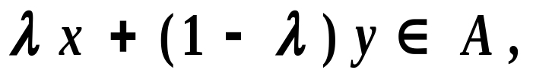
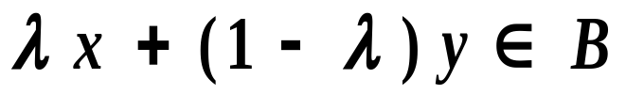

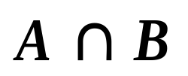
2. 凸集的性质
（１）
任意一组凸集的交集为凸集.
证明：
设
是凸集，
证
是凸集.
对任意的
有
由于A,B是凸集，
则
即
可见
是凸集.

Slide 6
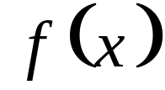

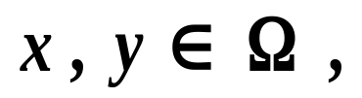
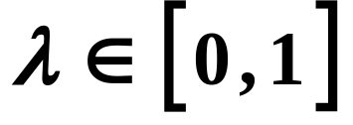
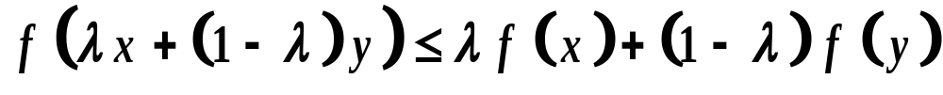

二、凸函数
1. 定义:
设函数
定义在凸集
上，
若对任意的
及任意的
都有
则称函数
为凸集
上的凸函数．
注：
(1)将上述定义中的不等式取严格不等号,
则是严格凸函数.
(2)高数教材上常称之为下凸函数.

Slide 7
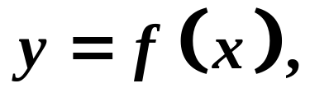
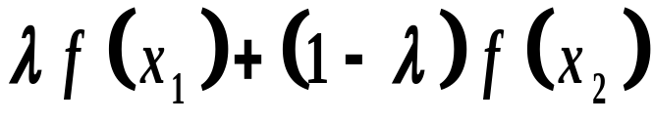
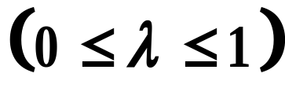
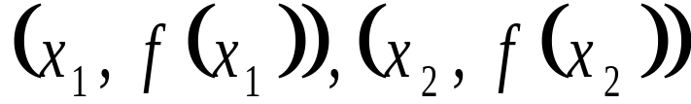
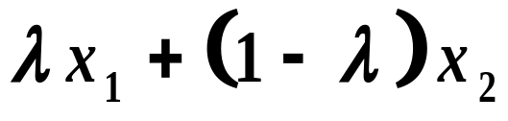
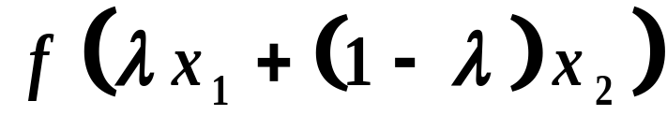
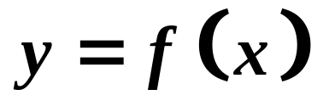
2. 凸函数的几何意义
对一元函数
在几何上
表示连接
的线段上
横坐标为
的点的纵坐标，
表示曲线
上横坐标为
的点的纵坐标，
所以，一元严格凸函数表示连接函数图形上
任意两点的线段总是位于曲线弧的上方．

Slide 8
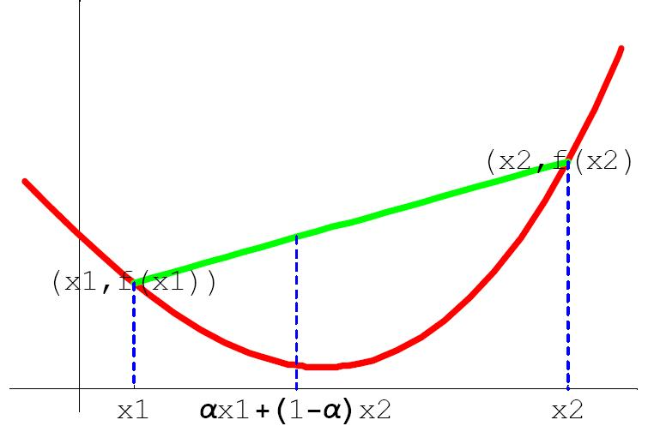

Slide 9

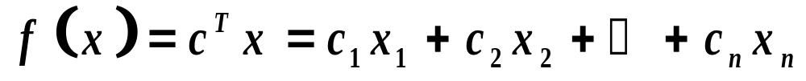
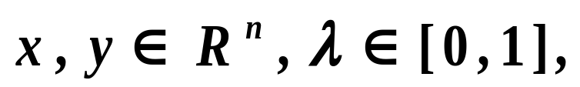
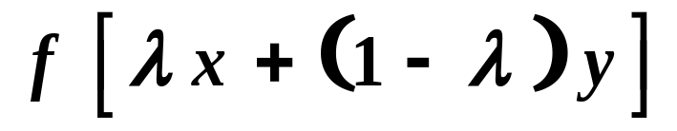
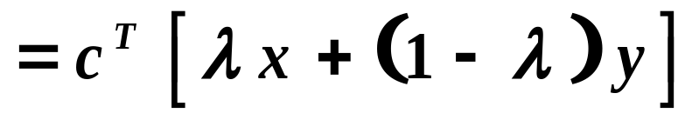
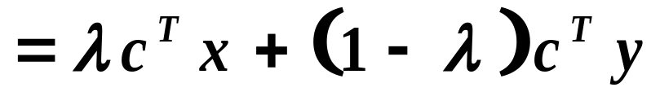
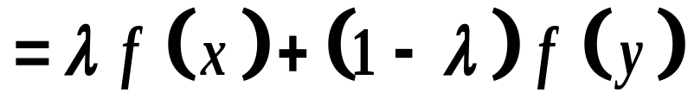
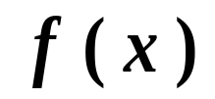
例3.3
试证线性函数是
上的凸函数．
证明:
设
则
所以
是凸函数．

Slide 10

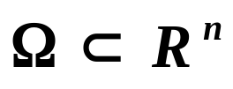
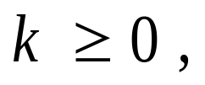


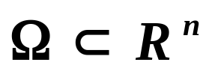
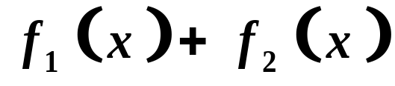

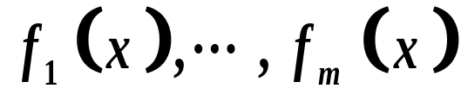
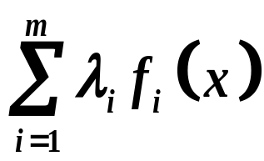
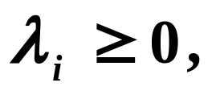
3. 凸函数的性质
(1)
设
是凸集
上的凸函数，
实数
则
也是
上的凸函数．
(2)
设
是凸集
上的凸函数，
则
也是
上的凸函数．
(3)
设
是凸集
上的凸函数,
实数
则
也是
上的凸函数.

Slide 11


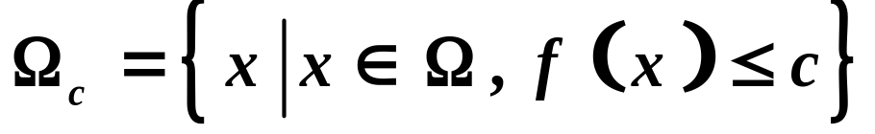



(4)
设
是凸集
上的凸函数，
是实数，
则水平集
是凸集．
(5)
设
为凸集
上的凸函数,
实数
为实常数，
则下面的集合
也是凸集.
备注：
结论(5)是上面结论(4)和凸集的性质1的推论.

Slide 12







简要证明
(1)
设
是凸集
上的凸函数，
实数
则
也是
上的凸函数．
证明:
任取
由
的凸性,
则
注意到
故有
可见
是凸函数．

Slide 13







(2)
设
是凸集
上的凸函数，
则
也是
上的凸函数．
证明:
任取
有
可见
也是
上的凸函数．
(3) 结论(3)是上面(1)+(2)的推论，证明略.

Slide 14












(4)
设
是凸集
上的凸函数，
是实数，
则水平集
是凸集．
证明:
任取
则
由
和
的凸性，
则
并且
这说明
即
是凸集得证.

Slide 15






一阶条件
定理3.1:
设在凸集
上
可微，则
在
上为凸函数的充要条件是对任意的
都有:
定理3.2:
凸函数(充要条件)
直观的几何解释：
可微函数为凸函数的充要条件是在其定义域凸集中任一点处的切平面（切线）都不在曲面（曲线）的上方。

Slide 16




二阶条件
定理3.3:
设在开凸集
内
二阶连续可微，
则
是
内的凸函数的充要条件为：
在
内任一点
处,
的Hessen阵
半正定,
其中：

Slide 17



矩阵半正定的判定（补充）
设
是n阶实对称阵，
则
半正定
的所有主子式大于等于零.
的所有特征值都大于等于零.
注意：
的顺序主子式
与主子式
不同.
的k阶主子式
是取任意k行和相应k列，
位于
他们交叉位置的元素构成的k阶行列式.

Slide 18



定理3.4:
设在开凸集
内
二阶可微，
若在
内
正定,
则
在
内
是严格凸函数．
注:
反之不成立．
例：
是严格凸的，
但在点
处
不是正定的.

Slide 19



下面是
在
内的画出的函数图象：
可见，该函数是严格凸的。

Slide 20
矩阵正定的判定（补充）
设
是n阶实对称阵，
则
正定
的所有顺序主子式大于零.
的n个特征值都大于零.

Slide 21










重要结论
定理2.6
（特殊情形）
若函数
定义在
上的凸函数，
且具有一阶连续
偏导数，
则 是
的极小值点
的充要条件是：
定理2.5
（极值点的二阶充分条件）
若函数
定义在
，并具有二阶连续偏导数，
且
是
内的一点，
正定,
则 是
的极小值点.

Slide 22





例1: 设函数
其中
为实对称矩阵,
则：
(1)当A半正定时，
是凸函数.
(2)当A正定时，
是严格凸函数.
证明：
由上一节的例3知：
结合定理3.3和3.4即可得到上述结论.

Slide 23



例2：证明函数
是 上的严格凸函数。
证明：
易看出
为数量矩阵，
正定.
由定理3.4，即得所证.

Slide 24



例3: 讨论函数
的凸性.
解：
容易求得
由于各阶顺序主子式
即Hessen矩阵正定，
因此
是严格凸函数.

Slide 25





六、凸规划
考虑如下约束数学规划模型
1.定义：
若
是凸集，
目标函数
是可行域
上的
凸函数，
则称问题
是凸规划.

Slide 26


定理3.5:
考虑如下约束非线性数学规划模型
若
均是可行域
上
的凸函数，
皆是线性函数,
则问题
是凸规划.

Slide 27





证明：
由定义知，只需证
是凸集即可。
记
则
下面证
都是凸集。
1）由于
皆是线性函数，
由例3.1得
是凸集.

Slide 28







2)对于
任取
由于
是凸函数，
则
这说明
因此，
是凸集.
综上可知，
是凸集.
证毕.

Slide 29



定理3.6:
(1)
凸规划问题的任一局部极小点都是整体
极小点，全体极小点构成的集合是凸集。
(2)
若
是凸集
上的严格凸函数，
且严格凸规划问题
整体极小点存在，
则整体极小点是唯一的．

Slide 30
作 业
1. P28 第11（1）题
2. P29 第13（2）题
3. P30 第22（1）题

Slide 31



